Slide 1

بحوث العمليـــــات
الفصل الدراسي الأول
العام الدراسي 1431 – 1432هـ
د. ملفـي الرشيــدي
نظام التعليم المطور للانتساب
كلية إدارة الأعمــال
قسـم الأسـاليب الكميــة
1

Slide 2
المحاضرة الرابعـــة

Slide 3
حل مسائل البرمجة الخطية
Graphical Method طريقة الرسم البياني
Simplex Method طريقة السمبلكس
يعتمد على عدد المتغيرات في المسألة

Slide 4
خصائص معالجة مشاكل البرمجة الخطية
تقع جميع الحلول الممكنة في منطقة محدبة, وتكون مجموعة نقاطها مجموعة محدبة.
المنطقة المحدبة: هي المنطقة التي تكون فيها كل النقاط الواقعة على الخطالمستقيم الموصل بين أي نقطتين تقع كذلك في المنطقة المحدبة نفسها.

Slide 5
يتبع
مجموعة الحلول الممكنة محدودة بعدد نهائي من الجوانب
أي حل أمثل لا بد وأن يقع على احد أركان منطقة الحلول الممكنة (النقاط الركنية).

Slide 6
طريقة الرسم البياني
الخطوة الأولى ..
تحديد منطقة الحلول المقبولة أو الممكنة
Feasible solutions
التي تتحقق عندها المتباينات او القيود
(منطقة تقاطع مناطق الحل للقيود = التي تتحقق عندها جميع قيود المســـــألة)

Slide 7
يتبع
الخطوة الثانية
الحصول على قيمة دالة الهدف عند كل نقطة من نقاط رؤوس المضلع المحدب (النقـــاط الركنيــة) في منطقــة الحلول المقـــبولة, تكون عندها دالة الهدف أكبر(أصغر) ما يمكن.

Slide 8
حالات خاصة في البرمجة الخطية
قد يوجد تكرار (تحلل) Degenerate (في الطريقة المبسطة)
قد يوجد حلول مثلى متعددة Optimal solutions ( بمجرد النظر الى المسألة)
قد لا يوجد لها حـل Infeasible ( من الرسم البياني)
قد يوجد لها حل غير محدود Unbounded ( من الرسم البياني)

Slide 9
خطوات طريقة الرسم البياني
1- تحويل متباينات القيود الى معادلات, و عملية التحويل هذه تجعل القيد في صيغة معادلة خطية يمكن تمثيلها بخط مستقيم.
2- تحديد نقاط تقاطع كل قيد مع المحورين والتوصيل بين هاتين النقطتين بخط مستقيم لكل قيد.

Slide 10
يتبع
3- رسم القيود على الشكل البياني بعد ان يتم تحديد نقاط التقاطع وتحديد منطقة الحل الممكن.
4- تحديد الحل الأمثل (الحلول المثلى) والذي يقع على أحد نقاط زوايا المضلع ( نقطة ركنية) من خلال:
أ- إيجاد قيم المتغيرات عند هذه النقاط.
ب- اختيار أكبر (أصغر) قيمة بعد التعويض بدالة الهدف

Slide 11
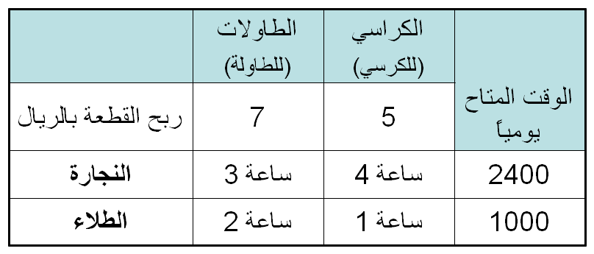
مثـــال معرض الهفوف للرفــوف
قيود أخـــرى:
  عدد الكراسي المُصنعة لا يزيد عن 450 كرسي
  يجب تصنيع 100 طاولة على الأقل يومياً

Slide 12
صيـــاغة البرنامج الخطي
المتغيرات:
X1 = عدد الطاولات المصنعة
x2 = عدد الكراسي المصنعة
دالة الهدف من نوع تعظيم : Maximize
Max z= 7 x1 + 5 x2

Slide 13
قيد النجارة
3 x1 + 4 x2 < 2400
قيد الطلاء
2 x1 + 1 x2 < 1000

Slide 14
قيـــود إضـــافية:
لا يمكن انتــاج اكثر من 450 من الكراسي
x2 < 450
يجب انتاج 100 طاولة بحد أدنـي
x1 > 100
قيد عدم السالبية:
x1,x2 > 0

Slide 15
الشكل العام للمســألة
Max z= 7x1 + 5x2
s.t.
3x1 + 4x2 < 2400
2x1 + 1x2 < 1000
x2 < 450
x1 > 100
x1, x2 > 0

Slide 16
x2
600
0
قيد النجارة
3x1 + 4x2 = 2400
التقاطع
(x1 = 0, x2 = 600)
(x1 = 800, x2 = 0)
> 2400
3x1 + 4x2 = 2400
ح مقبولة
< 2400
800 x1

Slide 17
x2
1000
600
0
قيد الطلاء
2x1 + 1x2 = 1000
التقاطع
(x1 = 0, x2 = 1000)
(x1 = 500, x2 = 0)
2x1+ 1x2 = 1000
800 x1 500

Slide 18
x2
1000
600
450
0
قيد الكراسي
x1 = 450
قيد الطاولات
x1 = 100
منطقة حلول مقبولة
800 x1 100 500

Slide 19
x2
500
400
300
200
100
0
خط دالة الهدف
7x1 + 5x2 =الربح
7x1+ 5x2 = 4,040
النقطة المثلى
(x1 = 320, x2 = 360)
7x1+ 5x2 = 2,800
7x1 + 5x2 = 2,100
0 100 200 300 400 500 x1

Slide 20
بحمد الله

